Slide 1


Slide 2

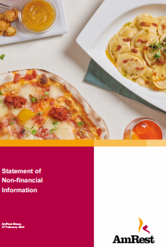

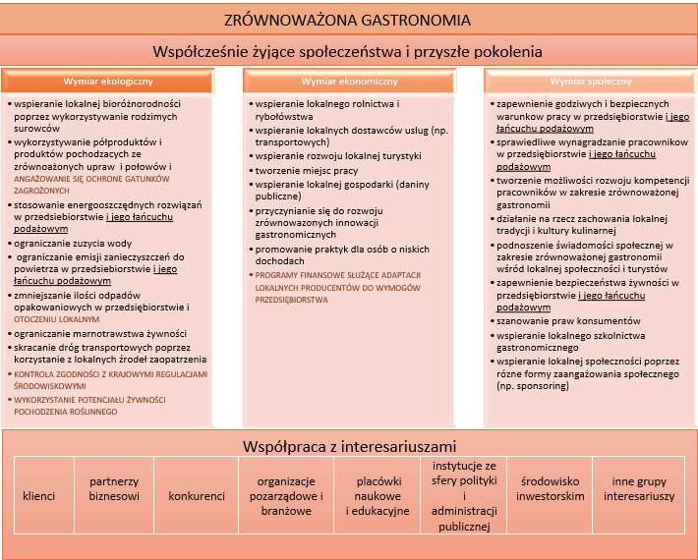

dr inż. Ewa Malinowska, dr Renata Płoska, dr Mariusz Chmielewski
Weryfikacja i doskonalenie modelu zrównoważonej gastronomii w oparciu o analizę działalności sieci gastronomicznych Amrest i McDonald’s
Celem artykułu była weryfikacja i udoskonalenie opracowanego przez autorów modelu zrównoważonej gastronomii, na podstawie wniosków z analizy działań, wpisujących się w koncepcję zrównoważonego rozwoju, realizowanych przez dwie duże, globalne sieci gastronomiczne.
Inspiracja i zestaw podstawowych wytycznych do zaprojektowania lub przeprowadzenia zmian w działalności przedsiębiorstwa, zgodnych z zasadami zrównoważonego rozwoju.
Budowanie i podnoszenie świadomości społeczeństwa w zakresie identyfikacji cech zrównoważonej gastronomii i kwantyfikacji ich znaczenia oraz kształtowania odpowiedzialnych postaw konsumenckich.
Narzędzie do oceny stopnia zrównoważenia działań poszczególnych podmiotów branży gastronomicznej.

